Slide 2
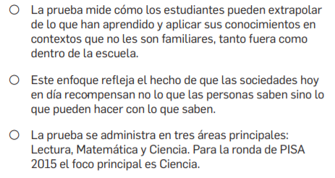
PISA ha evolucionado en el tiempo:
En 2012, midió el compromiso, motivación y creencia propia de estudiantes
En 2015, midió el bienestar de estudiantes, incluyendo su ansiedad escolar, motivación y satisfacción

Slide 3
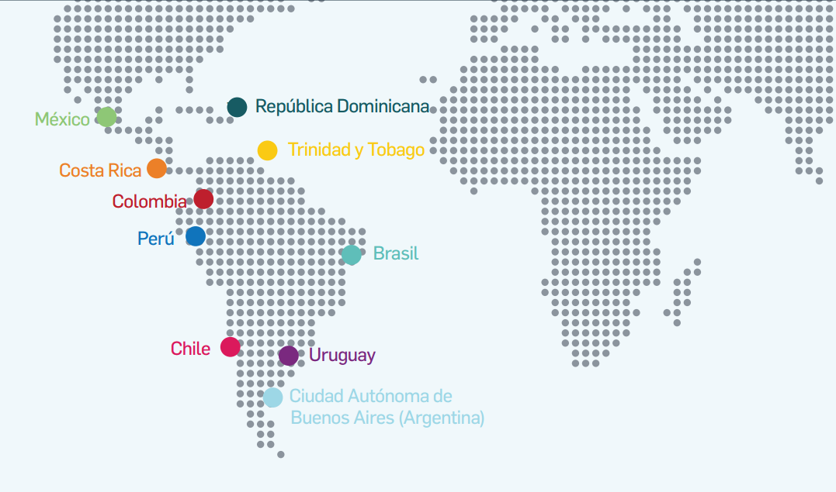
Mayor participación de países
* = participante por la primera vez

Slide 4
Países de la región siguen en la cola del ranking internacional y lejos de los países OCDE

Slide 5
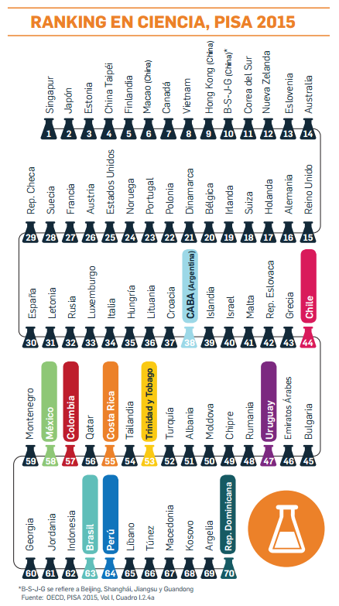
RANKING EN CIENCIA, PISA 2015

Slide 6
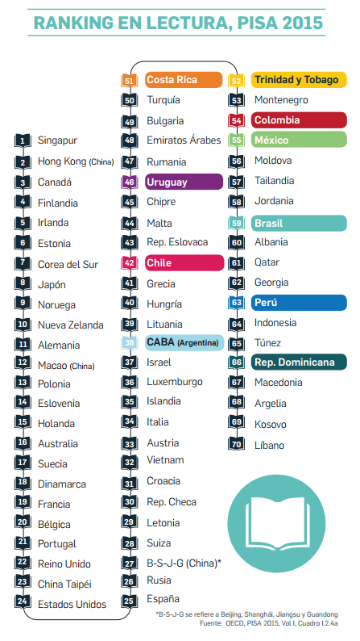
RANKING EN LECTURA, PISA 2015

Slide 7
RANKING EN MATEMÁTICA, PISA 2015

Slide 8
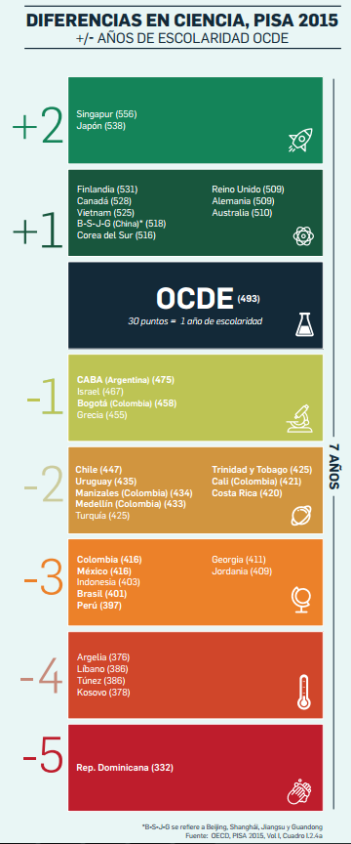
DIFERENCIAS EN CIENCIA, PISA 2015

Slide 9
La mitad de los estudiantes de la región tienen bajo desempeño

Slide 10
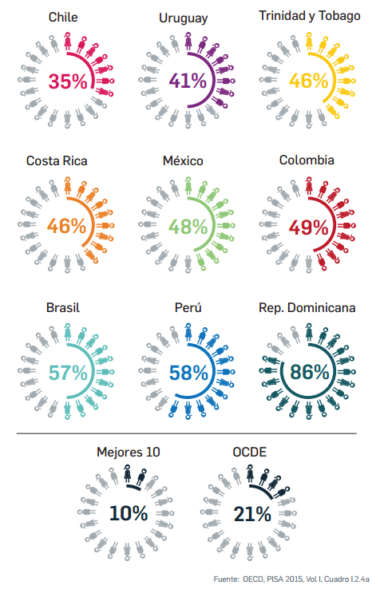
% DE ALUMNOS CON BAJO DESEMPEÑO EN CIENCIA, PISA 2015

Slide 11
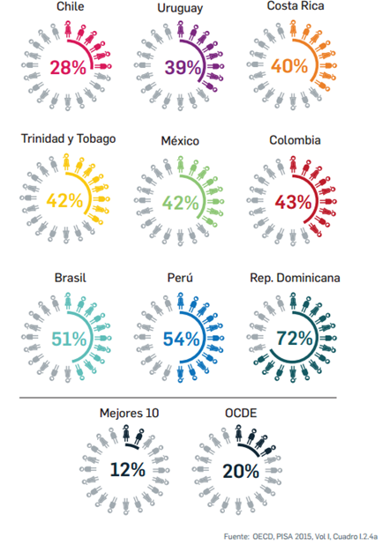
% DE ALUMNOS CON BAJO DESEMPEÑO EN LECTURA, PISA 2015

Slide 12
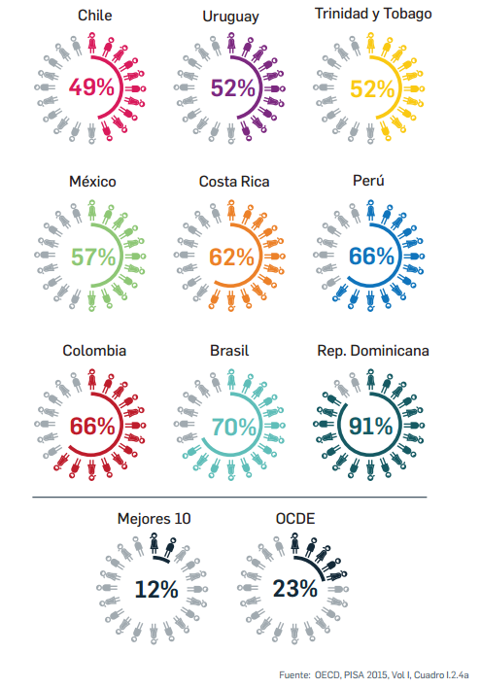
% DE ALUMNOS CON BAJO DESEMPEÑO EN MATEMÁTICA, PISA 2015

Slide 13
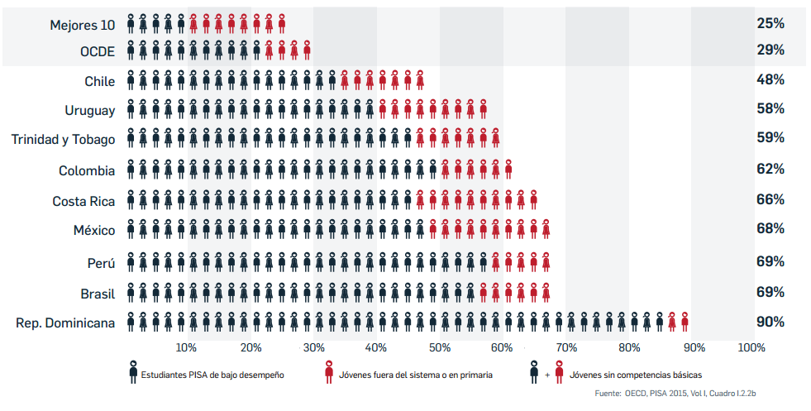
% DE JÓVENES DE 15 AÑOS SIN COMPETENCIAS BÁSICAS, PISA 2015

Slide 14
Sin embargo, hay mayor inclusión y compromiso de los países en mejorar aprendizajes

Slide 15
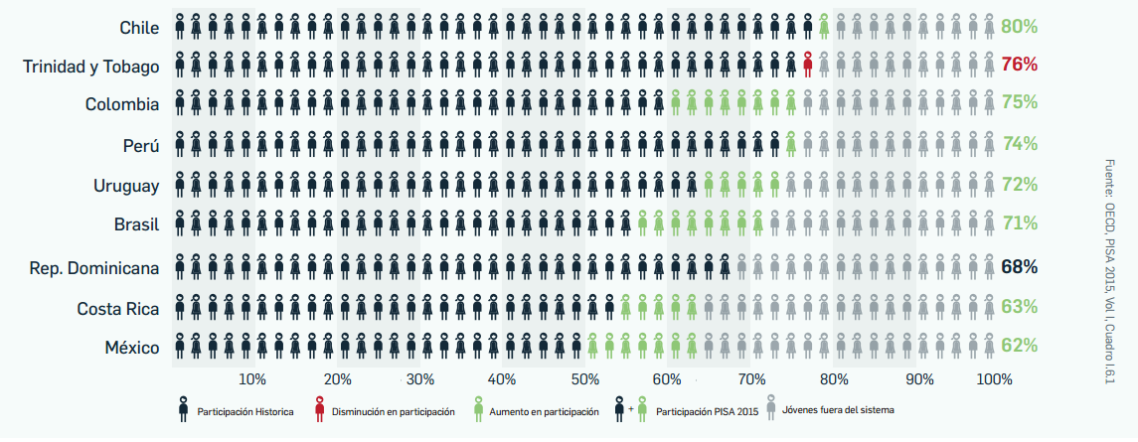
INCLUSIÓN: PARTICIPACIÓN EN LA PRUEBA, PISA 2015

Slide 16
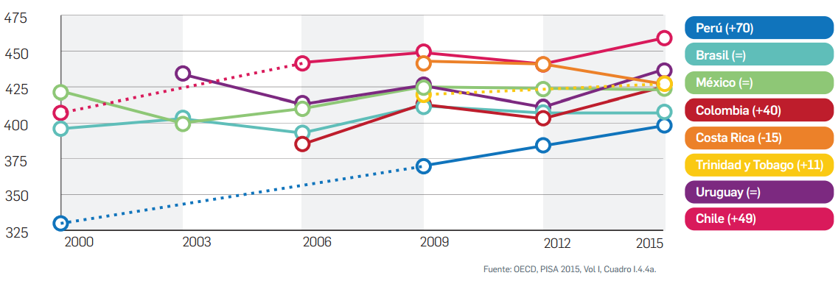
PUNTAJE PROMEDIO EN LECTURA, PISA 2000 - 2015

Slide 17
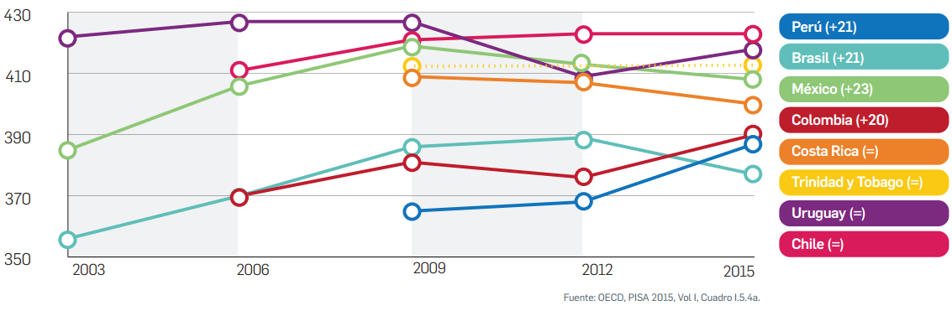
PUNTAJE PROMEDIO EN MATEMÁTICA, PISA 2003 - 2015

Slide 18
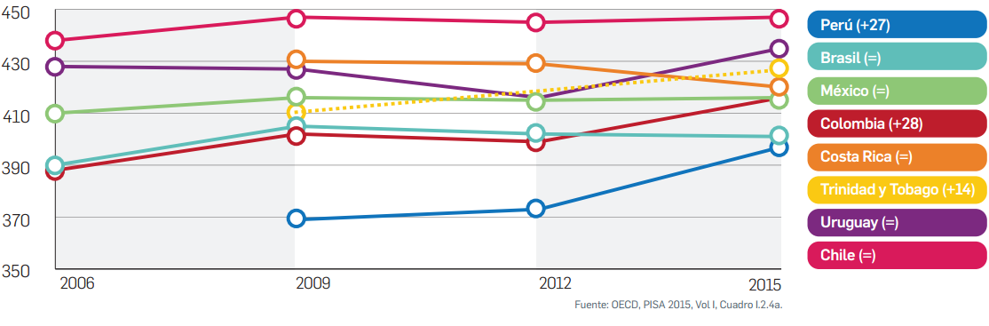
PUNTAJE PROMEDIO EN CIENCIA, PISA 2006 - 2015

Slide 19
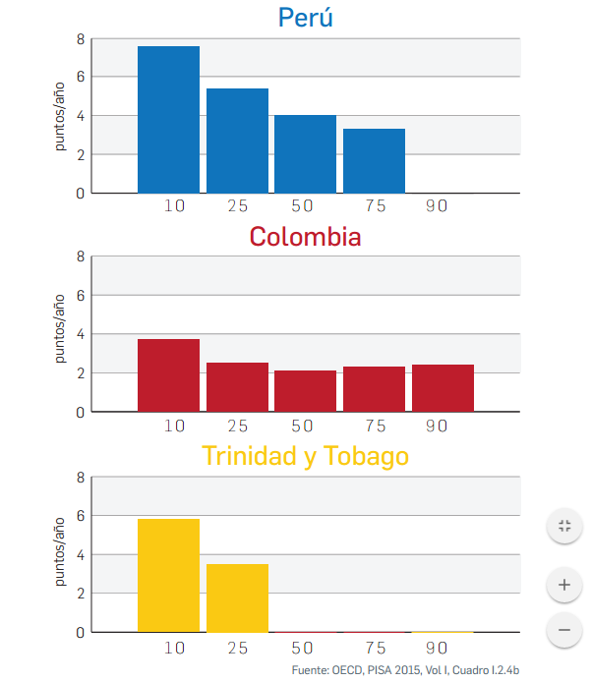
TASA DE CRECIMIENTO ANUAL POR PERCENTIL DE DESEMPEÑO 2006 - 2015

Slide 20
Todos los países deben acelerar su ritmo de crecimiento para alcanzar un buen desempeño

Slide 21
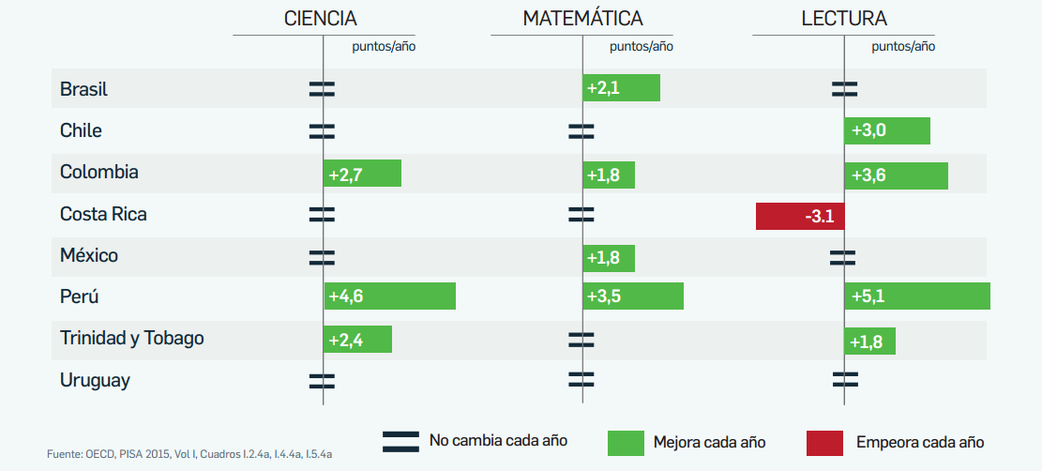
TASA DE CRECIMIENTO ANUAL EN PUNTAJE PROMEDIO, PISA
2000 - 2015

Slide 22
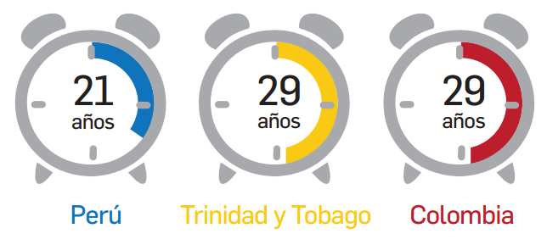
AÑOS PARA ALCANZAR EL PROMEDIO DE LA OCDE, PISA 2015

Slide 23
Sólo una pequeña proporción de estudiantes de la región logran un desempeño destacado

Slide 24
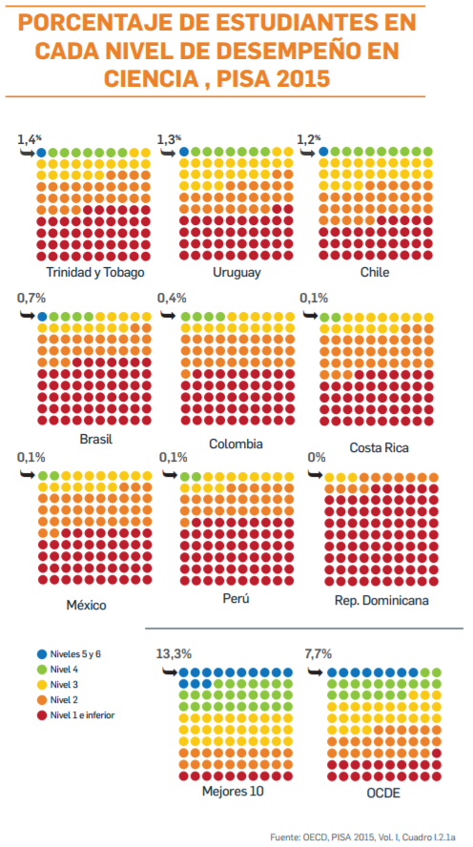
PORCENTAJE DE ESTUDIANTES EN CADA NIVEL DE DESEMPEÑO EN CIENCIA, PISA 2015

Slide 25
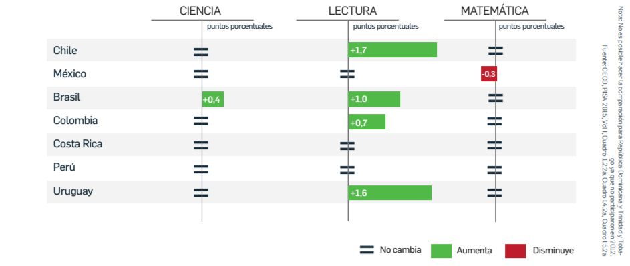
CAMBIO EN EL PORCENTAJE DE ALUMNOS DESTACADOS,
PISA 2012-2015

Slide 26
Las brechas de género son más pronunciadas en la región que en otras partes del mundo

Slide 27
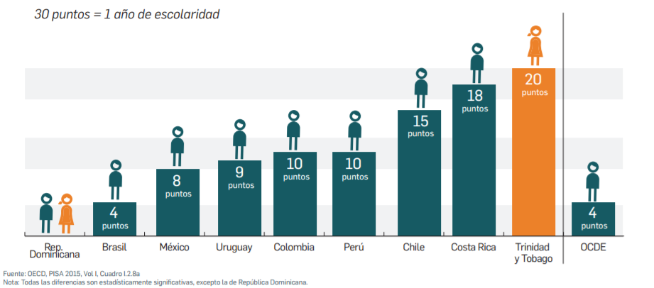
BRECHA DE DESEMPEÑO ENTRE HOMBRES Y MUJERES EN CIENCIA,
PISA 2015

Slide 28
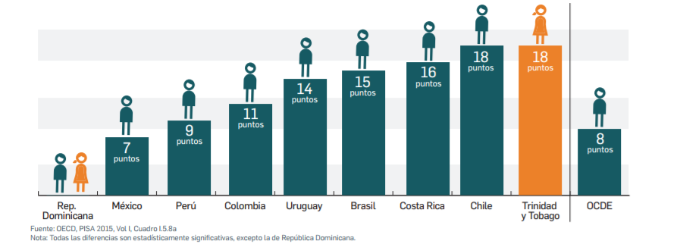
BRECHA DE DESEMPEÑO ENTRE HOMBRES Y MUJERES EN MATEMÁTICA, PISA 2015

Slide 29
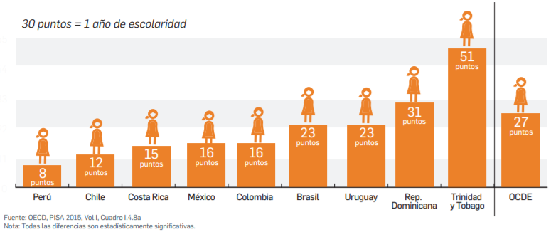
BRECHA DE DESEMPEÑO ENTRE HOMBRES Y MUJERES EN LECTURA, PISA 2015

Slide 30
La pobreza sigue siendo uno de los obstáculos más importantes para el aprendizaje

Slide 31
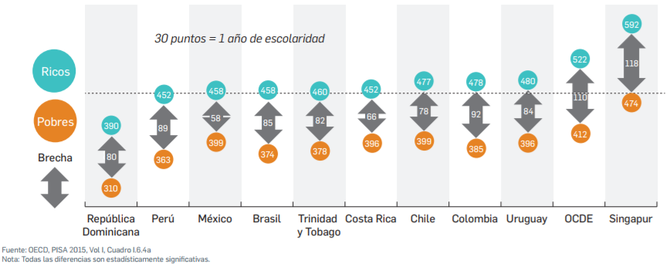
BRECHA DE DESEMPEÑO ENTRE ESTUDIANTES RICOS Y POBRES EN CIENCIA, PISA 2015

Slide 32
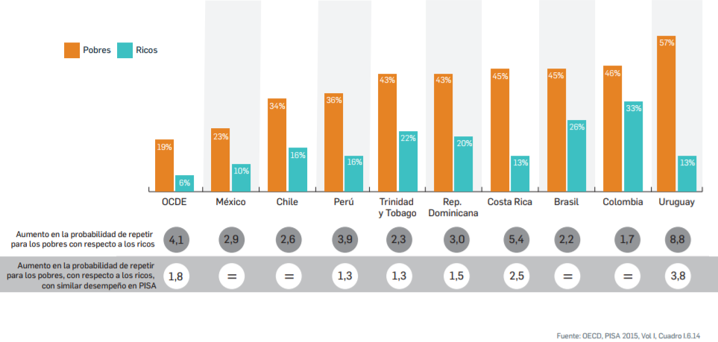
BRECHAS DE REPETICIÓN ENTRE ESTUDIANTES RICOS Y POBRES, PISA 2015

Slide 33
La región tiene que invertir más en educación, y hacerlo de forma más equitativa y eficiente

Slide 34
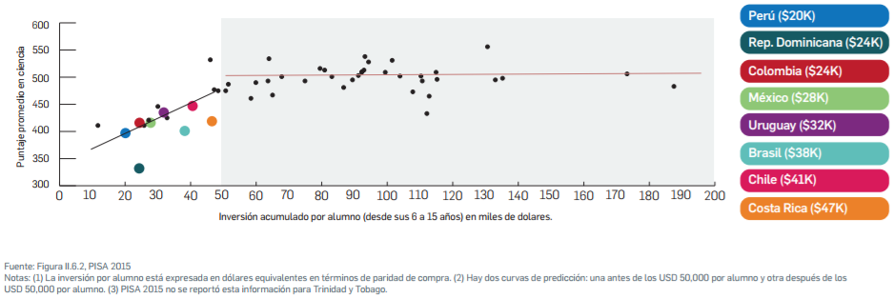
RELACIÓN ENTRE PUNTAJE EN CIENCIA E INVERSIÓN ACUMULADA POR ALUMNO DE 6 A 15 AÑOS, PISA 2015

Slide 35
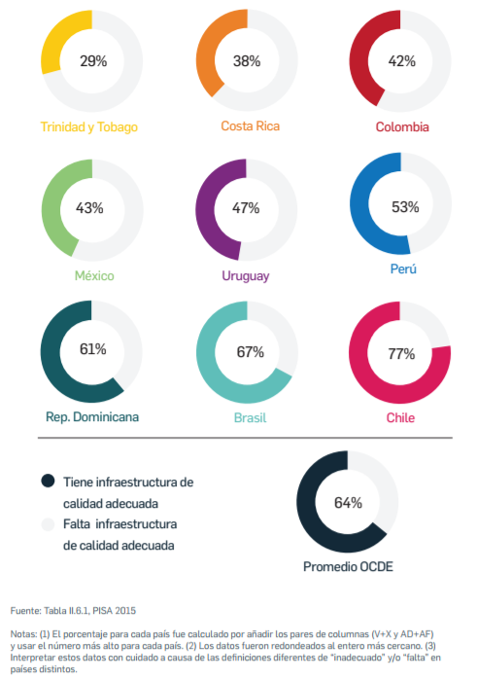
PROPORCIÓN CON INFRAESTRUCTURA ADECUADA, PISA 2015

Slide 36
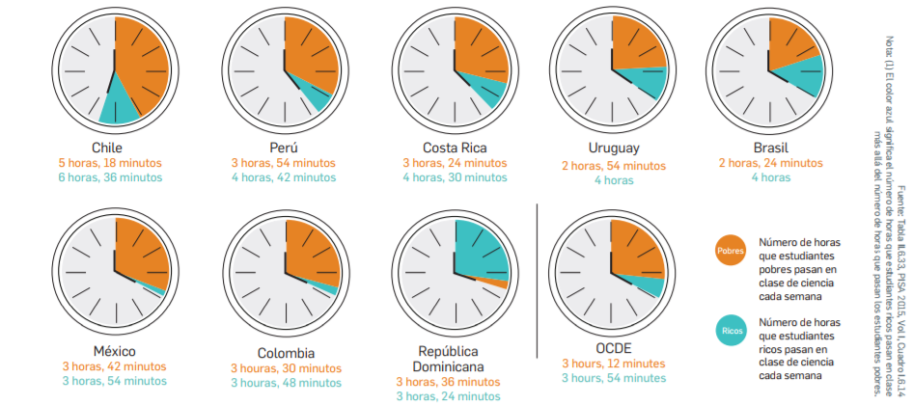
NÚMERO DE HORAS QUE ESTUDIANTES PASAN EN CLASE DE CIENCIA, PISA 2015

Slide 37
Ha incrementado el número de países que llevan a cabo evaluaciones nacionales, pero aún no todos las realizan

Slide 38
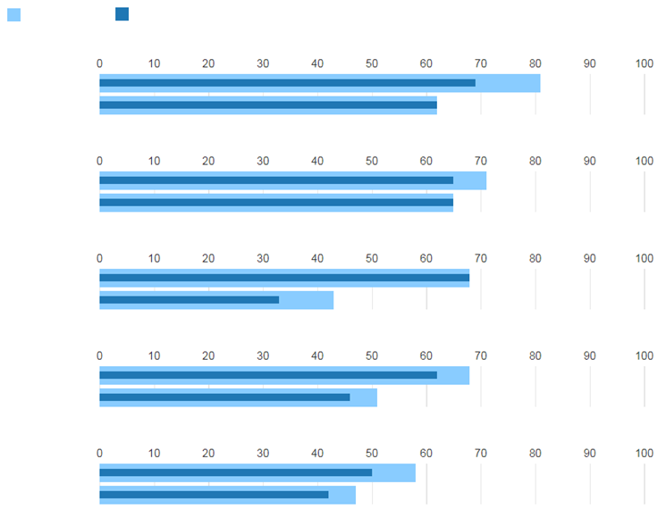
¿CUÁNTOS PAÍSES MONITOREAN APRENDIZAJE?
Porcentaje de países con datos para monitorear los Objetivos de Desarrollo Sostenible para aprendizaje por nivel educativo (2016)
Matemáticas
Lectura
América Latina y el Caribe
Primaria
Secundaria Baja
Estados Árabes
Primaria
Secundaria Baja
Africa Sub-Sahariana
Primaria
Secundaria Baja
Mundo
Primaria
Secundaria Baja
Asia y el Pacífico
Primaria
Secundaria Baja
Nota: Grupos regionales siguen definiciones de UNESCO
Fuente: UIS

Slide 39
@BIDEducacion @EmiVegasV

